Slide 1
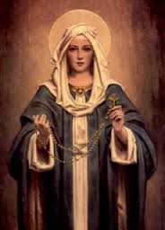
30. NEDJELJA KROZ GODINU
Ljubi Gospodina, Boga svojega, i svoga bližnjega kao sebe samoga.

Slide 2
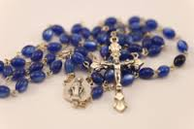
Ovaj je mjesec posvećen Kraljici svete krunice

Slide 3
KRALJICE SVETE KRUNICE TBH 124
Kraljice svete krunice beskrajne sreće more!
Tebi se puci klanjaju anđeli tebi dvore.
KRALJICE KRUNICE, MOLI ZA NAS,
KRALJICE KRUNICE BUDI NAM SPAS.
Divno si čudo stvorila krunicu kad si dala,
nebo i zemlja pjevaju, bila ti čast i hvala.
KRALJICE KRUNICE.........

Slide 4
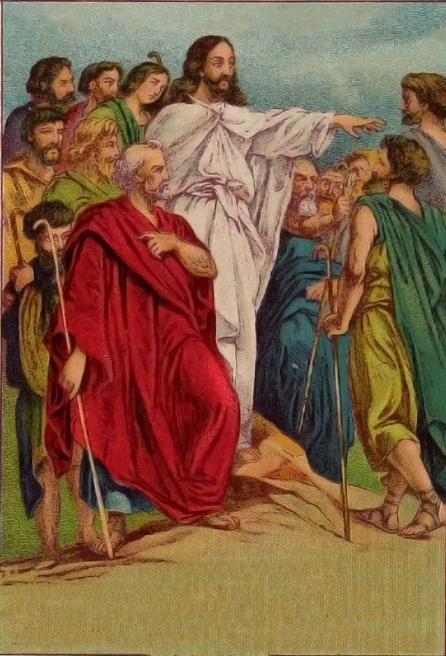
»Učitelju, koja je zapovijed najveća u Zakonu?« A on mu reče: »Ljubi Gospodina Boga svojega svim srcem svojim, i svom dušom svojom, i svim umom svojim.
Mt 22, 34-40

Slide 5
Ispovijedam se Bogu svemogućemu i vama, braćo, da sagriješih vrlo mnogo mišlju, riječju, djelom i propustom:
moj grijeh, moj grijeh, moj preveliki grijeh.
Zato molim blaženu Mariju vazda Djevicu, sve anđele i svete, i vas braćo, da se molite za me Gospodinu, Bogu našemu.

Slide 6
Gospodine, smiluj se.
Gospodine, smiluj se.
Kriste, smiluj se.
Kriste, smiluj se.
Gospodine, smiluj se.
Gospodine, smiluj se.

Slide 7
SLAVA BOGU NA VISINI
1.Slava Bogu na visini
Slava, slava, Bogu na visini
mir vam mir vam dolje u nizini!
Pripjev:
Slavimo te, hvalimo te, klanjamo se tebi,
radosni ko prijatelja zovemo te k sebi.
2.Slava, slava, Bogu Ocu slava,
slava Sinu, Duhu Svetom slava!
Pripjev:

Slide 8
3.Slava, slava Nebeskome svatu,
hvala, hvala Jaganjcu i bratu!
Pripjev:

Slide 9
Slava Bogu na visini!
I na zemlji mir ljudima dobre volje.
Hvalimo te. Blagoslivljamo te.
Klanjamo ti se. Slavimo te.
Zahvaljujemo ti, radi velike slave tvoje.
Gospodine Bože, Kralju nebeski,
Bože Oče svemogući.
Gospodine Sine jedinorođeni,
Isuse Kriste.
Gospodine Bože, Jaganjče Božji, Sine Očev…..

Slide 10
Koji oduzimaš grijehe svijeta,
smiluj nam se.
Koji oduzimaš grijehe svijeta,
primi našu molitvu.
Koji sjediš s desne Ocu,
smiluj nam se.
Jer ti si jedini svet.
Ti si jedini Gospodin.
Ti si jedini svevišnji Isuse Kriste.
Sa Svetim Duhom:
u slavi Boga Oca. Amen

Slide 11
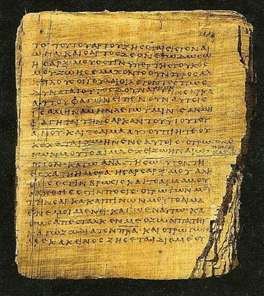
»Ne tlači pridošlicu niti mu nanosi nepravde, jer ste i sami bili pridošlice u zemlji egipatskoj. Ne cvilite udovice i siročeta!
Izl 22, 20-26

Slide 12
Psalam:
Ljubim te, Gospodine, / kreposti moja!

Slide 13
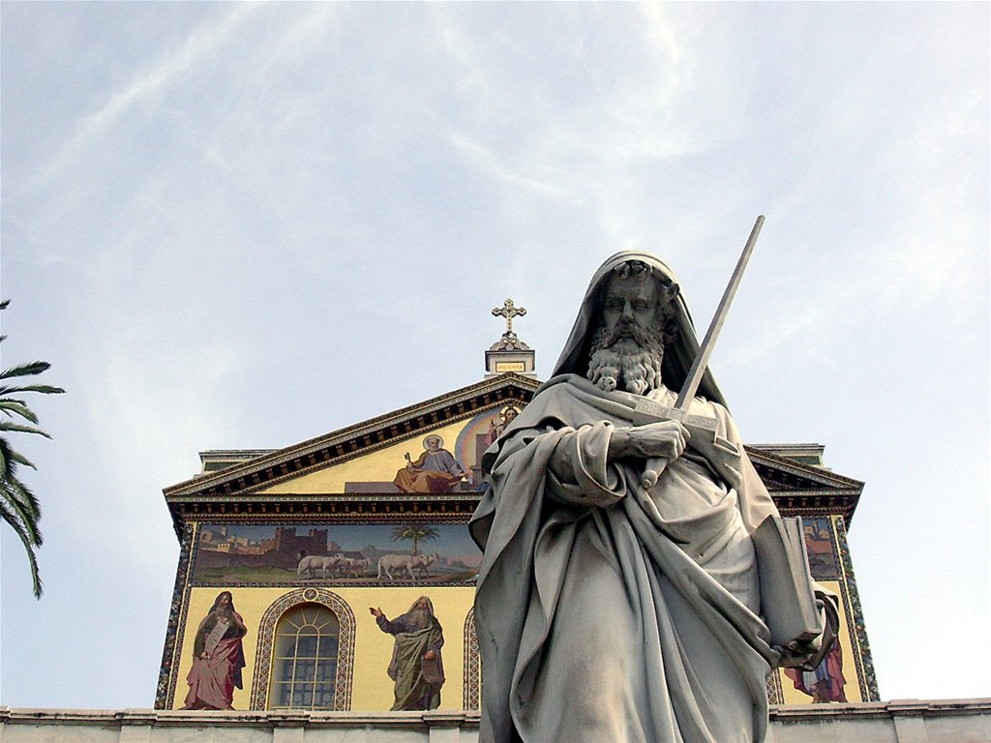
Od vas je doista ne samo riječ Gospodnja odjeknula po Makedoniji i Ahaji nego se i vaša vjera u Boga posvuda tako proširila te nije potrebno da o tome govorimo…..
1Sol 1, 5c-10

Slide 14
Aleluja Aleluja Aleluja
Ako me tko ljubi čuvat će moju riječ, pa će i Otac moj ljubiti njega i k njemu ćemo doći.
Evanđelje po
Mateju 22, 34-40

Slide 15
Slava, tebi Kriste!

Slide 16
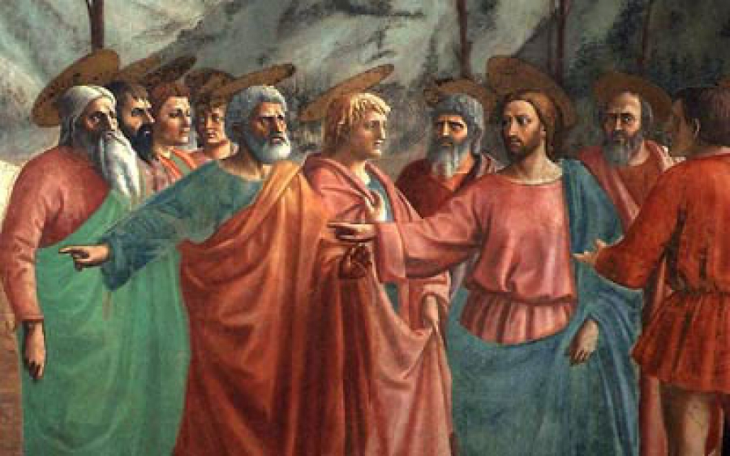

Slide 17
» Druga, ovoj slična: Ljubi svoga bližnjega kao sebe samoga. O tim dvjema zapovijedima visi sav Zakon i Proroci.«
Mt 22, 34-40

Slide 18
VJERUJEM u jednoga Boga.
Oca svemogućega, stvoritelja neba i
  zemlje, svega vidljivoga i nevidljivoga.
  I u jednoga Gospodina Isusa Krista,
  jedinorođenoga Sina Božjega.
  Rođenog od Oca prije svih vjekova.
  Boga od Boga, svjetlo od svjetla,
  pravoga Boga, od pravoga Boga.
  Rođena, ne stvorena, istobitna s Ocem,
  po kome je sve stvoreno.
  Koji je radi nas ljudi i radi našega spasenja
  sišao s nebesa.
  I utjelovio se po Duhu Svetom
  od Marije Djevice: i postao čovjekom.
  .....

Slide 19
Raspet također za nas:
pod Poncijem Pilatom mučen i pokopan.
I uskrsnuo treći dan, po Svetom Pismu.
I uzašao na nebo: sjedi s desne Ocu,
I opet će doći u slavi suditi žive i mrtve, i njegovu kraljevstvu neće biti kraja.
I u Duha Svetoga, Gospodina i životvorca; koji izlazi od Oca i Sina.
Koji se s Ocem i Sinom skupa časti i zajedno slavi; koji je govorio po prorocima.
I u jednu svetu katoličku i apostolsku Crkvu.
Ispovijedam jedno krštenje za oproštenje grijeha.
I iščekujem uskrsnuće mrtvih.
I život budućega vijeka. Amen.

Slide 20
Molitva vjernika: .........
Učvrsti nas u ljubavi, Gospodine!

Slide 21
4. Primi, Bože, prikazanje
što iz ruku misničkih
žrtvujemo za priznanje
da nas ljubiš očinski.
Oče sveti, žrtvu ovu,
pretvori u Isusovu
Krv i Tijelo presveto,
Krv i Tijelo presveto.

Slide 22
Primio Gospodin žrtvu iz tvojih ruku
na hvalu i slavu svojega imena,
i na korist nama
i čitavoj svojoj svetoj Crkvi.

Slide 23
S: Gospodin s vama
N: I s Duhom tvojim
S: Gore srca
N: Imamo kod Gospodina
S: Hvalu dajmo Gospodinu Bogu našemu
N: Dostojno je i pravedno

Slide 24
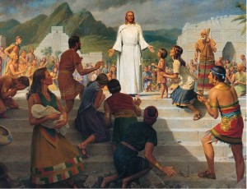

Slide 25
Svet, svet, svet
Gospodin Bog Sabaot.
Puna su nebesa i zemlja tvoje slave.
Hosana u visini.
Blagoslovljen koji dolazi u ime Gospodnje
Hosana u visini.

Slide 26
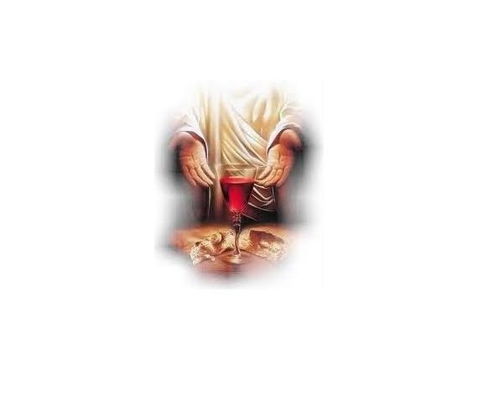
Zdravo Tijelo Isusovo,
na oltaru posvećeno!
Zdravo Krvi Isusova, na oltaru posvećena!

Slide 27
Tvoju smrt, Gospodine,
naviještamo,. tvoje uskrsnuće
slavimo,. tvoj slavni dolazak
iščekujemo.

Slide 28
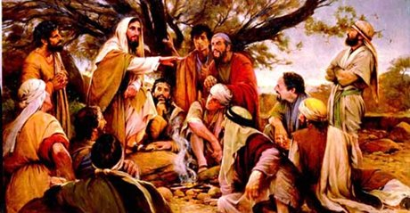
Od idola se obratiste da biste služili Bogu i iščekivali Sina njegova.

Slide 29
Oče naš, koji jesi na nebesima,
  sveti se ime tvoje,
  dođi kraljevstvo tvoje,
  budi volja tvoja,
  kako na nebu tako i na zemlji.
  Kruh naš svagdanji daj nam danas.
  I otpusti nam duge naše
  kako i mi otpuštamo dužnicima našim.
  I ne uvedi nas u napast,
  nego izbavi nas od zla.

Slide 30
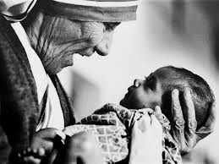
Ovo je ljubav prema Bogu i bližnjemu.

Slide 31
Jer tvoje je kraljevstvo
i slava i moć
u vjekove.

Slide 32
S: Mir Gospodnji bio vazda s vama!
N: I s Duhom tvojim!

Slide 33
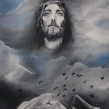

Slide 34

Pružite mir jedni drugima!
Mir s tobom!

Slide 35
Jaganjče Božji, koji oduzimaš grijehe svijeta,
smiluj nam se.
Jaganjče Božji, koji oduzimaš grijehe svijeta,
smiluj nam se.
Jaganjče Božji, koji oduzimaš grijehe svijeta,
daruj nam mir.

Slide 36
S. Evo Jaganjca Božjeg, evo onoga koji
oduzima grijehe svijeta.
Blago onima koji su pozvani na gozbu
Jaganjčevu.
N. Gospodine, nisam dostojan
da uniđeš pod krov moj,
nego samo reci riječ
i ozdravit će duša moja.

Slide 37
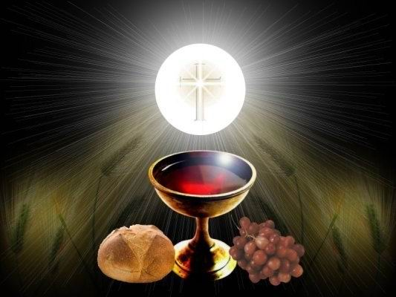

Slide 38
VESELO BRAĆO
1. Veselo braćo, kliknimo na radost roda svog,
pjevajmo bijeloj Hostiji: u njoj je živi Bog.
2. Hostijo sveta, Bože naš, očuvaj, brani nas,
naša budućnost s tobom sja, u tebi naš je spas.

Slide 39
3. Spasitelj svijeta s nama je naš prijatelj i brat, sve patnje, boli, radosti on s nama dijeli rad.
4. Budimo i mi zahvalni i vjerni Kristu svom,
svoj život njemu darujmo, obitelj i svoj dom!

Slide 40
OD 26. 10. DO 02. 11. 2014. - ŽUPA SV. BERNARDA FUNTANA
NEDJELJA |  | 30. NEDJELJA KROZ GODINU | A
DOMENICA |  | 11,00 SVETA KRUNICA
SONNTAG |  | 11,30 SVETA MISA – za narod
SUNDAY
26. 10. 2014. |  | 12,30 Vjeronauk za krizmanike
PONEDJELJAK
LUNEDI
MONTAG |  | 17,30 SVETA KRUNICA
MONDAY
27. 10. 2014.
UTORAK
MARTEDI
DIENSTAG |  | 17,30 SVETA KRUNICA
TUESDAY |  | 18,00 + Ivan Liović
28. 10. 2014. |  | naručuje žena Ivanka
SRIJEDA
MERCOLEDI
MITTWOCH |  | 17,30 SVETA KRUNICA
WEDNESDAY |  | 18,00 + Đordano Cukola
29. 10. 2014. |  | naručuje Josip Prolić

Slide 41
ČETVRTAK
GIOVEDI
DONNERSTAG |  | 17,30 SVETA KRUNICA
THURSDAY |  | 18,00 + Mario Ivko Laković - godišnjica
30. 10. 2014. |  | naručuje Žena i djeca
PETAK
VENERDI |  | 17,30 SVETA KRUNICA
FREITAG |  | 18,00 + Đordano Cukola - godišnjica
FRIDAY |  | naručuje obitelj
31. 10. 2014. |  | 19,30 Zbor
SUBOTA |  | SVI SVETI
SABATO |  | 11,00 SVETA KRUNICA
SAMSTAG |  | 11,30 SVETA MISA - na čast Svih Svetih
SATURDAY |  | 15,00 + SV. MISA - na groblju za sve pokojne
01. 11. 2014. |  | 18,00 + Maria Alexandra Pacinotti
NEDJELJA |  | DUŠNI DAN i 31. NEDJELJA KROZ GODINU
DOMENICA |  | 11,00 SVETA KRUNICA
SONNTAG |  | 11,30 + SVETA MISA – za sve pok. svećenike župe Funtana
SUNDAY
02. 11. 2014. |  | 12,30 Vjeronauk za krizmanike

Slide 42
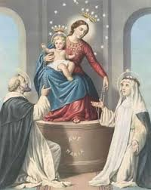
Kraljice svete krunice, beskrajne sreće more, tebi se puci klanjaju, anđeli tebi dvore.

Slide 43
Idite u miru,
Bogu hvala,

Slide 44
MARIJO O MARIJO
1. Marijo, o Marijo,
Marijo, o Marijo, o kako lijepa si.
Zvijezde sjaje oko tvoje glave,
anđeli te svojom pjesmom slave.
Marijo, o Marijo, o kako lijepa si.
2.Marijo, o Marijo,
Marijo, o Marijo, o kako lijepa si.
Tvoj je smiješak melem mojih rana,
tvoje srce sreća mojih dana.
Marijo, o Marijo, o kako lijepa si.

Slide 45
3. Marijo, o Marijo,
Marijo, o Marijo, o kako lijepa si.
Kad se našeg žića svijeća gasi,
Ti kod Sina Krista sve nas spasi,
Marijo, o Marijo, o kako lijepa si.

Slide 46
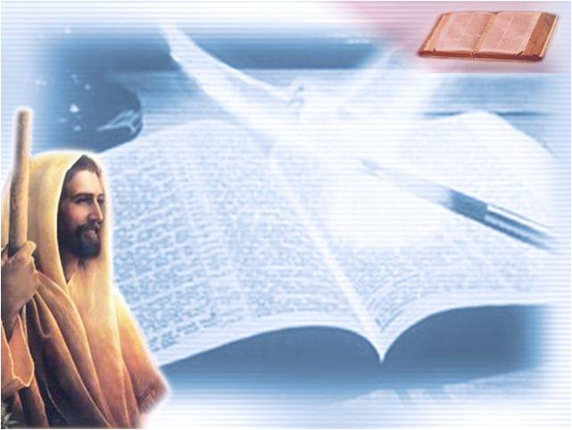
SLIJEDEĆA NEDJELJA
JE TRIDESET
I
PRVA
KROZ GODINU

